Slide 1
SERVER 실행

Slide 2
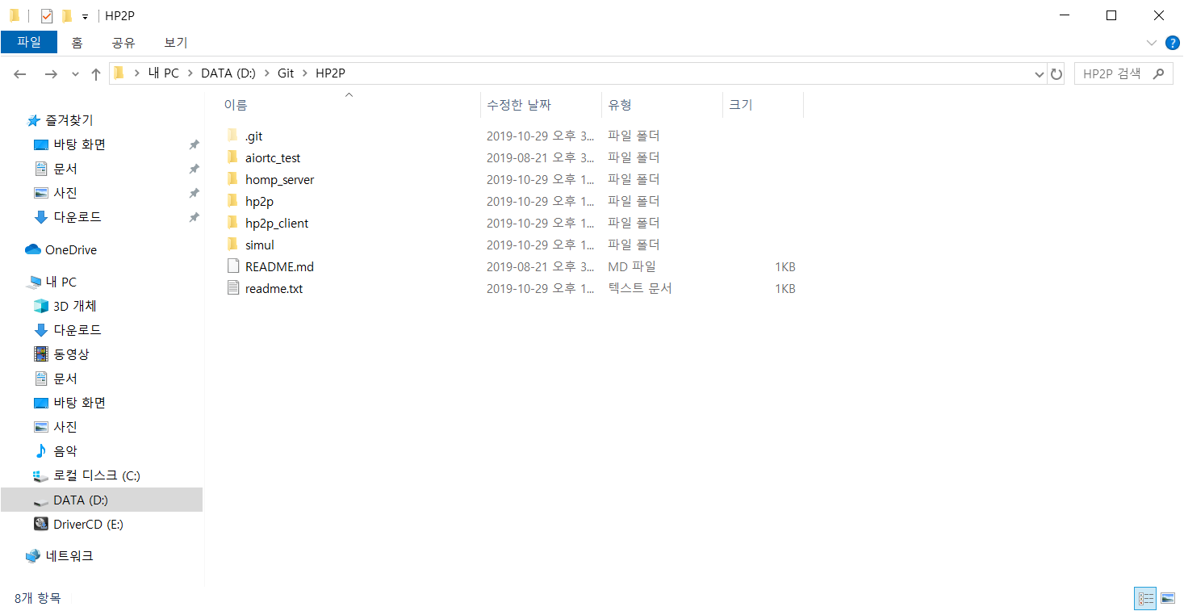
SERVER 실행
homp_server 폴더로 이동

Slide 3
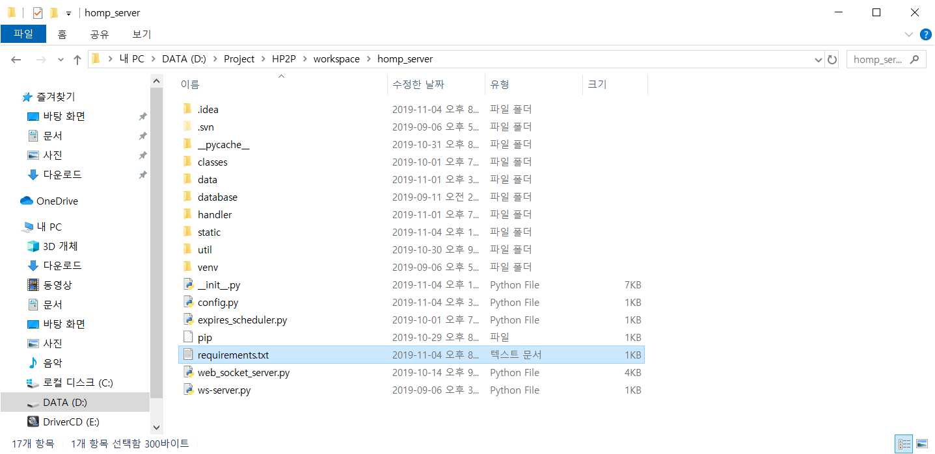
SERVER 실행
requirements 설치
pip install -r requirements.txt

Slide 4
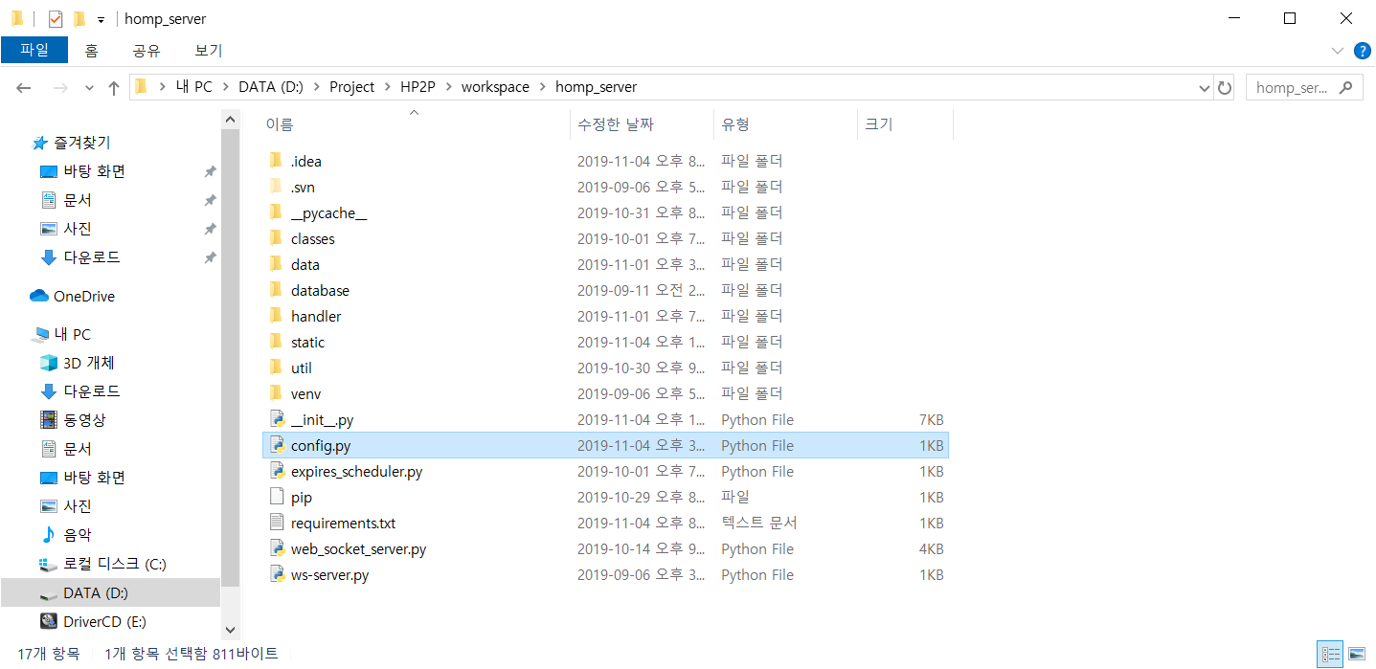
SERVER 실행
설정 파일 수정
config.py 파일은 서버 설정 파일이다.
Editor 프로그램으로 열고 수정한다.

Slide 5
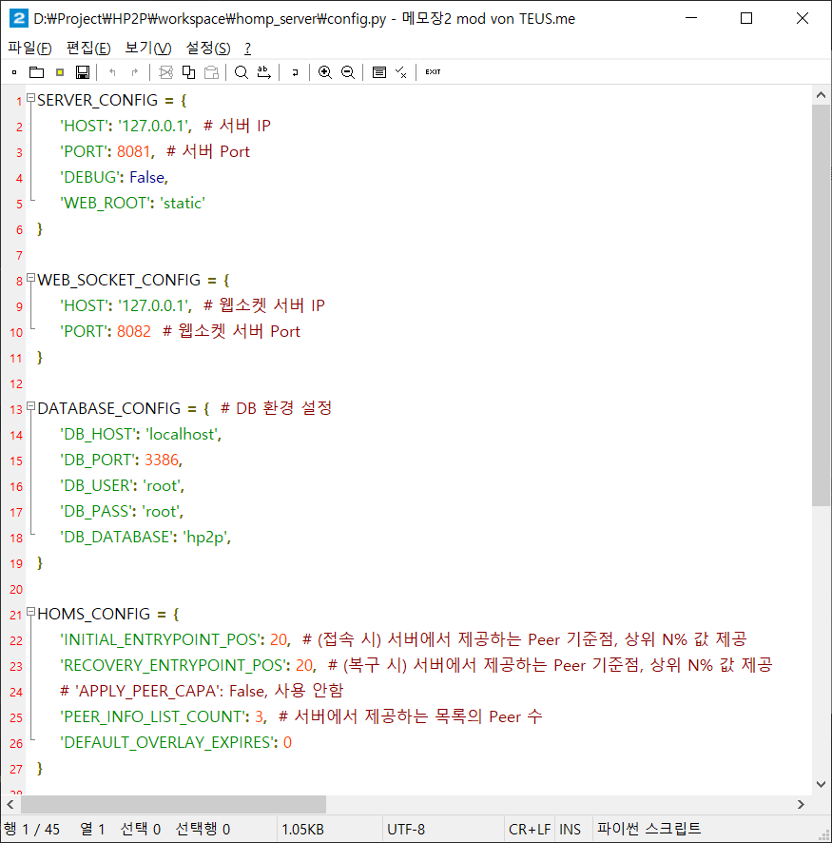
SERVER 실행
설정 파일

Slide 6
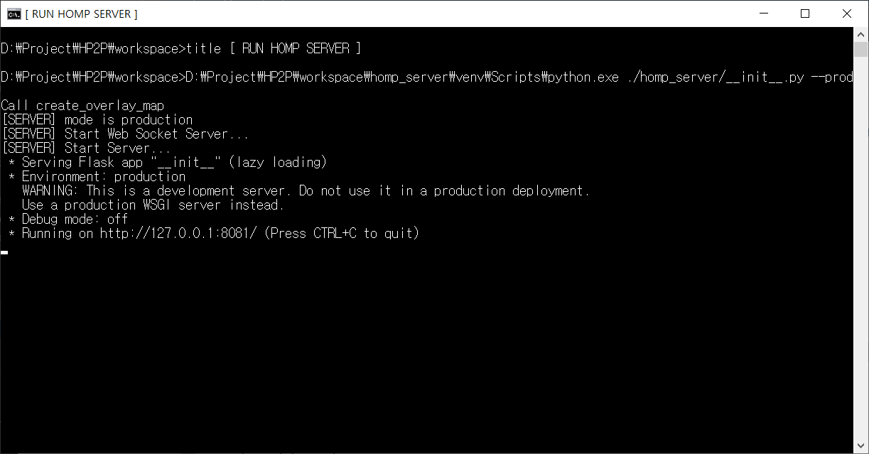
SERVER 실행
실행 명령어
__init__.py –prod
정상적으로 실행되면 아래와 같이 출력된다.

Slide 7
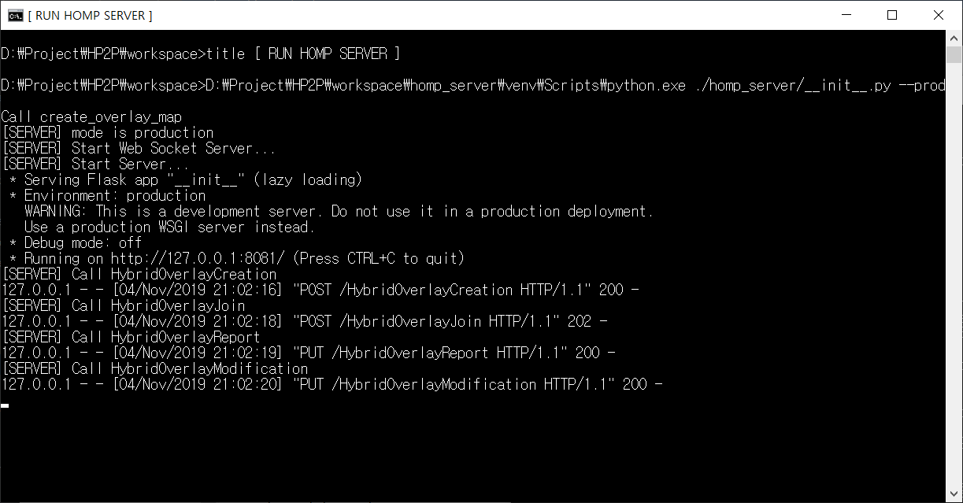
SERVER 실행
실행 창에는 간단한 로그 메시지가 출력된다.

Slide 8
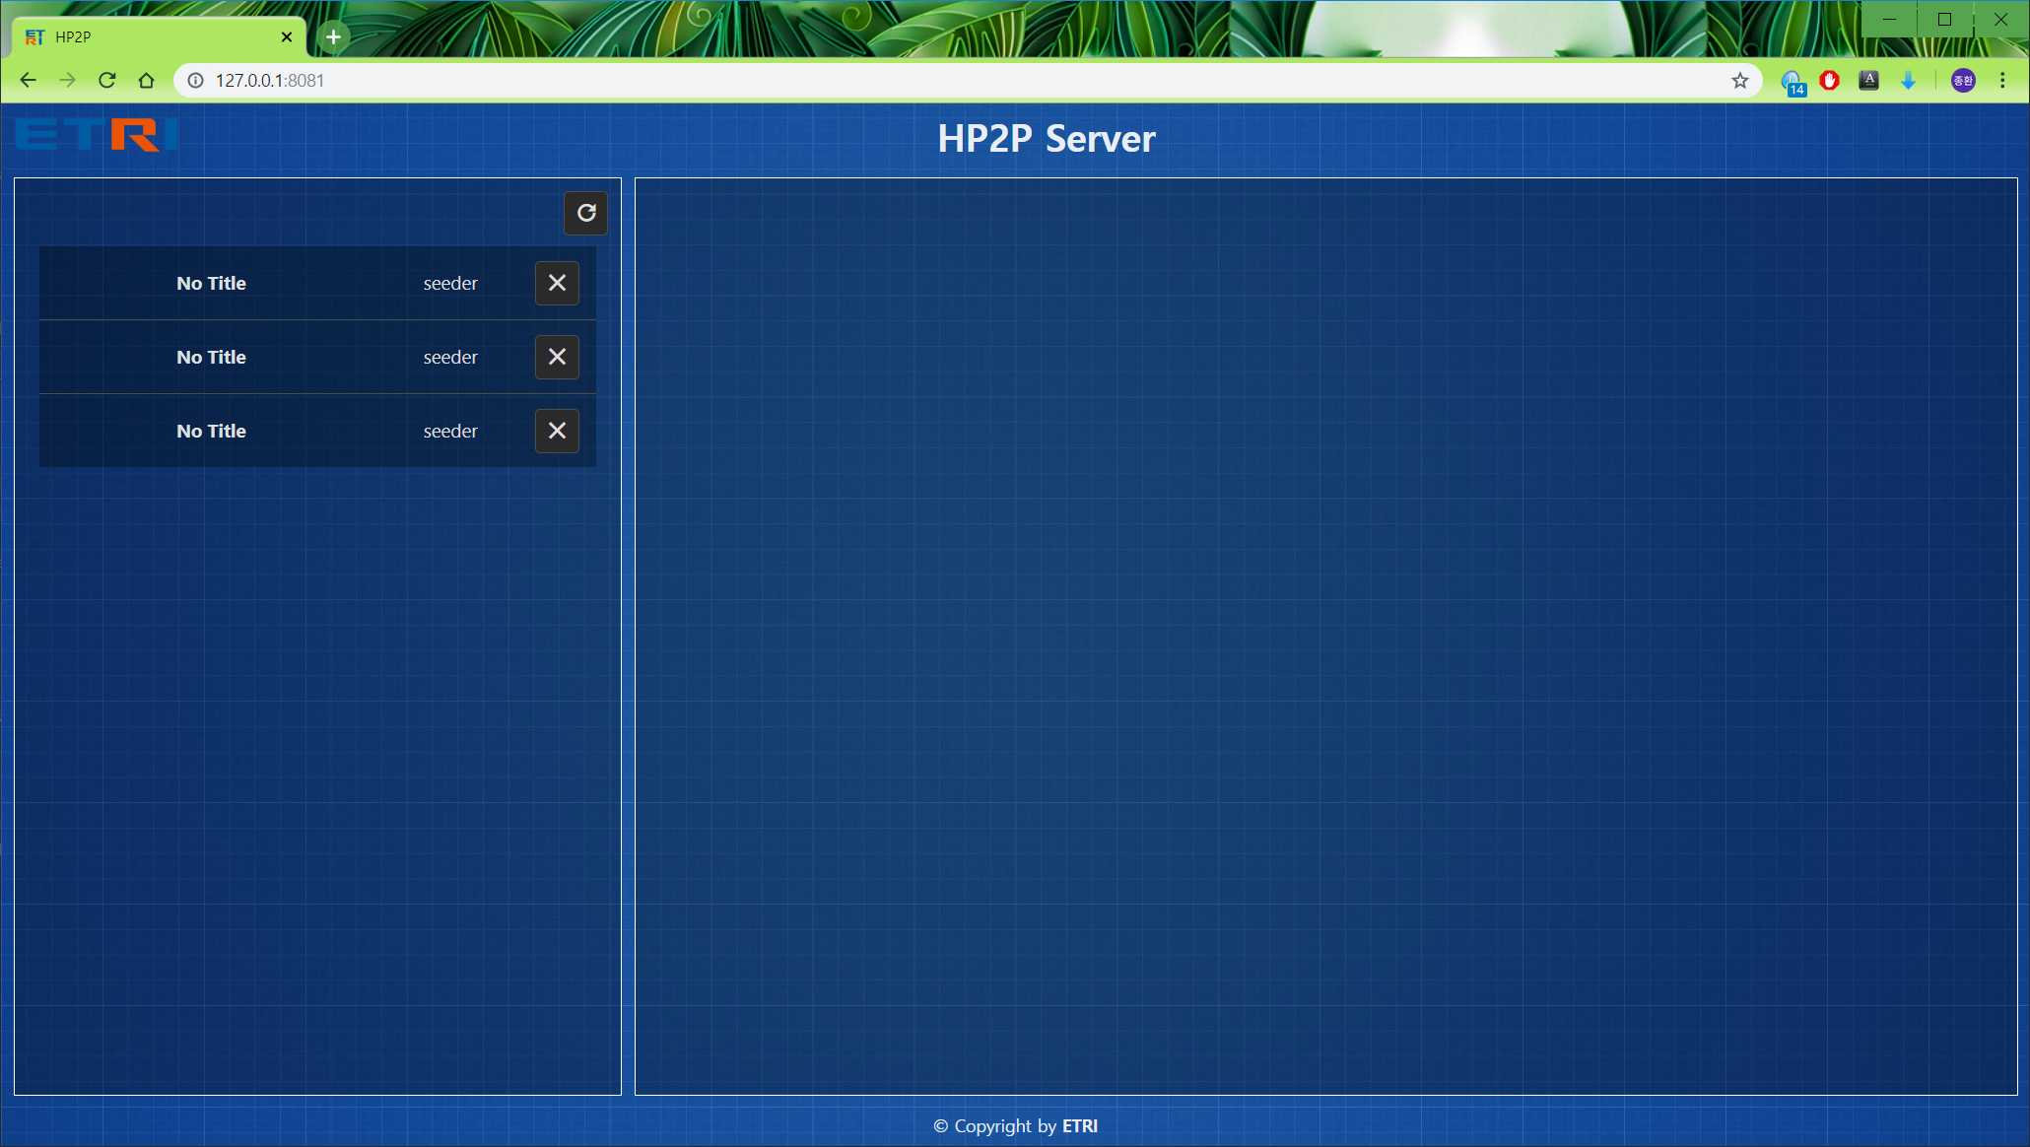
SERVER 실행
브라우저에서 [서버IP]:[서버PORT] (예127.0.0.1:8081) 로 접속하면 서버 UI 가 출력된다.

Slide 9
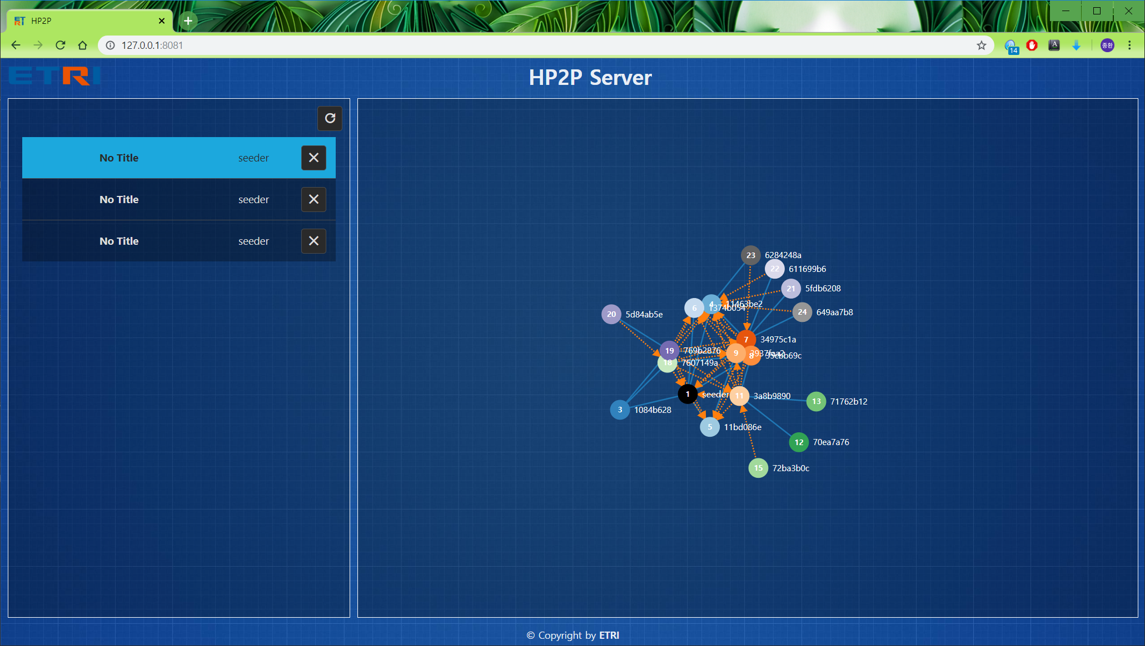
SERVER 실행
채널 목록 갱신(수동)
자동 갱신됨
채널 정보(타이틀, 생성자)
클릭하면 화면에 출력
연결 상태 확인
Peer Report 수신 시 갱신
해당 채널 삭제

Slide 10
CLIENT 실행

Slide 11
CLIENT 실행
hp2p_client 폴더로 이동

Slide 12
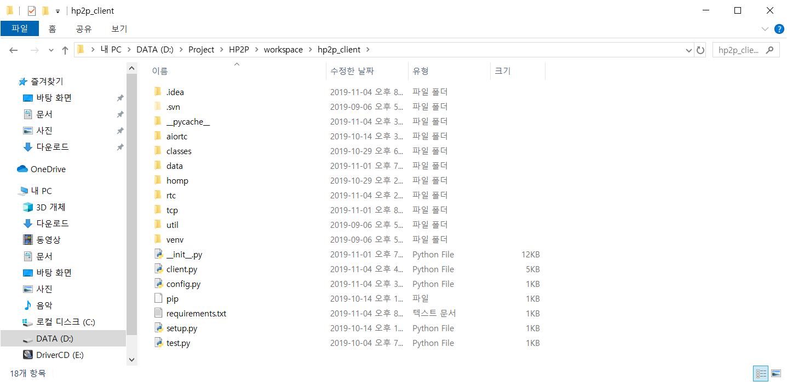
CLIENT 실행
setup.py 설치 (aiortc Windows 버전 사용을 위한 설치 파일)
python setup.py install
requirements 설치
pip install -r requirements.txt

Slide 13
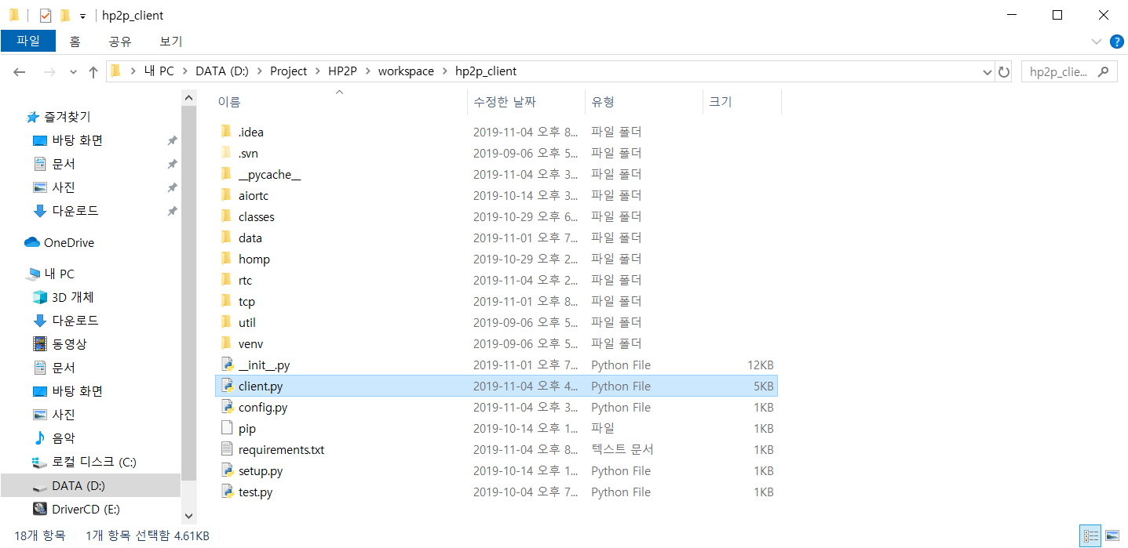
CLIENT 실행
설정 파일 수정
config.py 파일은 클라이언트 설정 파일이다.
Editor 프로그램으로 열고 수정한다.

Slide 14
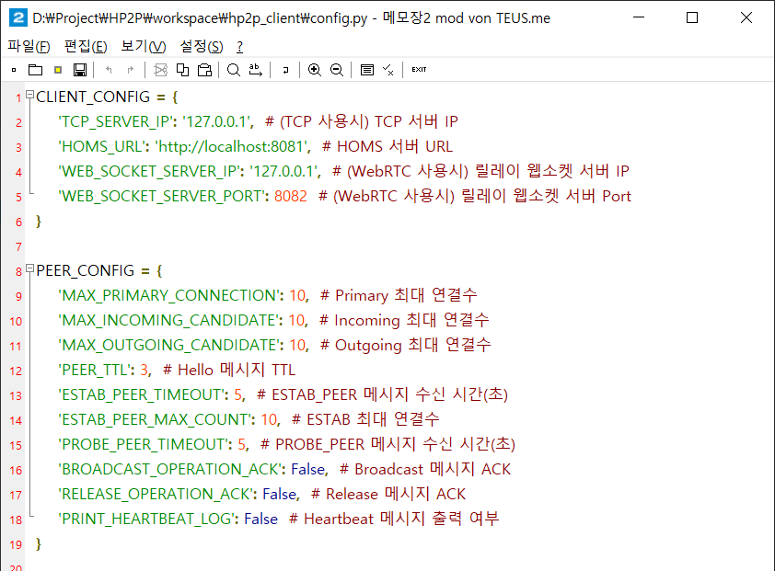
CLIENT 실행
설정 파일

Slide 15
CLIENT 실행
실행 명령어 (채널 생성)
client.py -id=seeder -connection=tcp -owner=true
실행 명령어 (채널 참가)
client.py -connection=tcp
옵션
필수 항목
-connection=[tcp, rtc] => 연결 방식를 설정한다. (필수 항목)
선택 항목
-id=[peer_id] => Peer ID를 설정한다. (Optional ,자동 생성)
-password=[auth_password] => Peer Auth Password 을/를 설정한다. (Optional , 자동 생성)
-owner=[true, false] => 채널 생성을 요청한다. (Optional , Default=False)
-overlay=[overlay_id] => 참가할 Overlay ID를 설정한다. (Optional , Default=최근 생성된 채널)
-title=[title] => 채널 타이틀을 설정한다. (Optional , Default=No Title)
-desc=[description] => 채널 설명을 설정한다. (Optional , Default=Description)
-admin-key=[admin_key] => 채널 Admin Key 을/를 설정한다. (Optional , 자동 생성)
-auth-type=[open, closed] => 채널 Auth Type 을/를 설정한다. (Optional , Default=open)
-access-key=[access_key] => 채널 Access Key 을/를 설정한다. (Optional , Default=etri), 채널의 Auth Type 이 closed 일 경우에만 유효함. 채널 생성 및 참가 시 사용

Slide 16
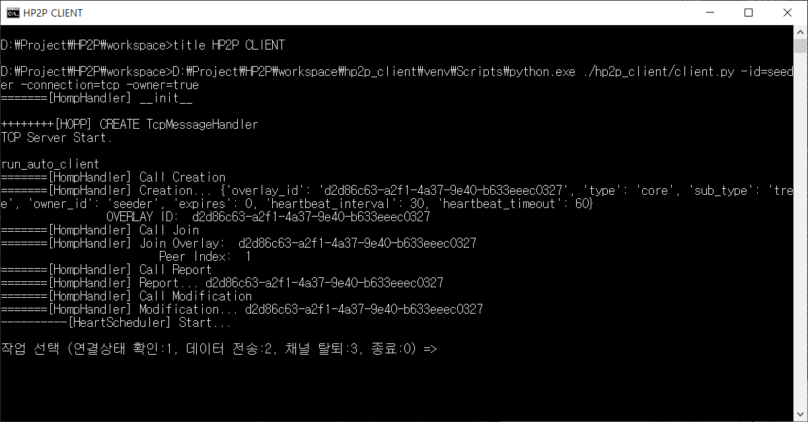
CLIENT 실행
정상적으로 실행되면 아래와 같이 출력된다. (채널 생성 요청)

Slide 17
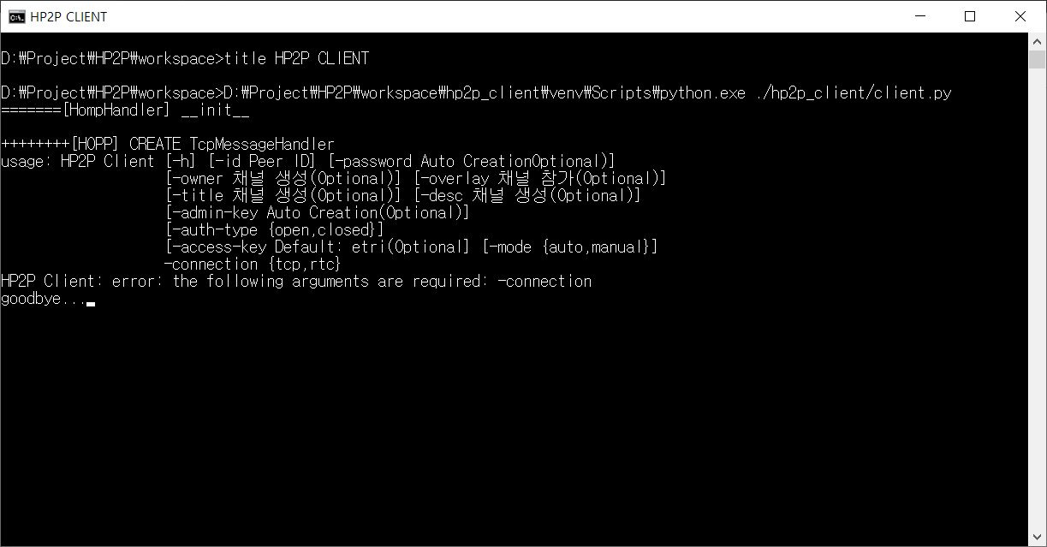
CLIENT 실행
(실행 시)입력이 잘못된 경우 아래와 같이 출력되고 종료된다.

